Slide 1
“ESTUDIO MULTITEMPORAL PARA DETERMINAR EL CAMBIO EN EL USO DEL SUELO Y LA COBERTURA VEGETAL EN ÁREAS DE PROTECCIÓN ECOLÓGICA DEL DISTRITO METROPOLITANO DE QUITO PERÍODO 2001-2015” DEFENSA DEL PROYECTO DE TITULACIÓN PREVIO A LA OBTENCIÓN DEL TÍTULO DE: INGENIERO GEÓGRAFO Y DEL MEDIO AMBIENTE AUTOR: NATALIA CAROLINA MOSQUERA MONTALVO DIRECTOR DEL PROYECTO: PhD. DÉBORA SIMÓN BAILE DIRECTOR DE CARRERA: ING. WILSON JÁCOME, Mg. OPONENTE: ING. RICARDO PACHACAMA,Mg. SECRETARIO ACADEMICO: DR. MARCELO MEJÍA SANGOLQUÍ - 2017

Slide 2
CONTENIDO
ANTECEDENTES
OBJETIVOS
METAS
METODOLOGÍA
RESULTADOS
DISCUSIÓN
CONCLUSIONES
RECOMENDACIONES

Slide 3
ANTECEDENTES
89,6% territorio y 30% de la población
10,4% territorio y 70% de la población

Slide 4
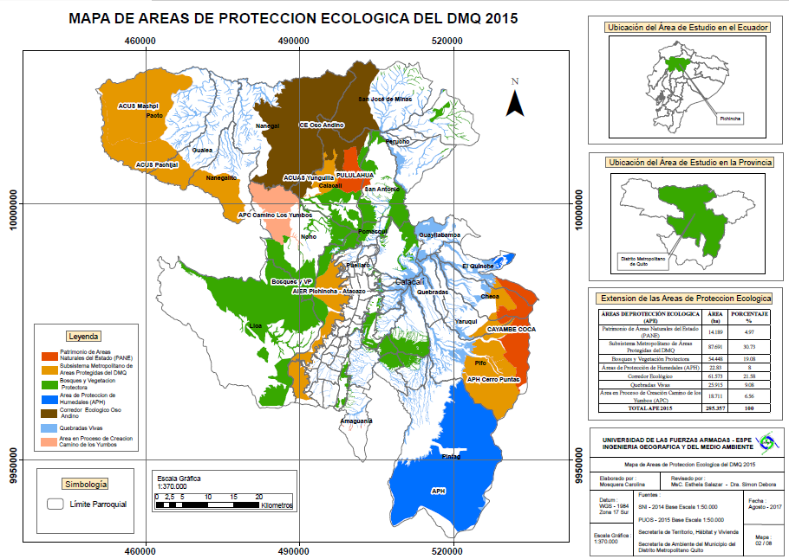
ÁREA DE ESTUDIO
67,45%

Slide 5
CONTENIDO
ANTECEDENTES
OBJETIVOS
METAS
METODOLOGÍA
RESULTADOS
DISCUSIÓN
CONCLUSIONES
RECOMENDACIONES

Slide 6
OBJETIVOS
OBJETIVO GENERAL
Determinar el cambio en el uso del suelo y la cobertura vegetal en las Áreas de Protección Ecológica del Distrito Metropolitano de Quito durante el periodo 2001 – 2015.

Slide 7
OBJETIVOS ESPECÍFICOS
Cuantificar los cambios de cobertura vegetal en las Áreas de Protección Ecológica existentes dentro del DMQ que se han producido durante el período 2001-2009-2015.
Identificar las Áreas de Protección Ecológica con mayor grado de conservación y mayor deterioro cuantificando la extensión de las áreas artificiales.
Cuantificar la tasa de deforestación anual del Distrito Metropolitano de Quito.
Analizar las causas asociadas al cambio de cobertura vegetal y uso del suelo en las Áreas de Protección Ecológica del DMQ.

Slide 8
CONTENIDO
ANTECEDENTES
OBJETIVOS
METAS
METODOLOGÍA
RESULTADOS
DISCUSIÓN
CONCLUSIONES
RECOMENDACIONES

Slide 9
METODOLOGÍA
Recopilación de Información e insumos cartográficos
Generación de la Cartografía a partir de Sistemas de Información Geográfica (SIG)
Cálculo de la tasa promedio anual de deforestación
Análisis estadístico y multitemporal
Análisis cuantitativo - comparativo
Resultados y discusión

Slide 10
ADQUISICIÓN DE LA INFORMACIÓN
SHAPES | AÑO | FUENTE | LOGO
PANE | 2010 | Ministerio del Ambiente (MAE)
Bosques Protectores | 2012
Cobertura Vegetal | 2001
Áreas de Protección Ecológica | 2001
Áreas Protegidas del DMQ | 2015 | Secretaria de Ambiente
Cobertura Vegetal | 2009 y 2015
PUOS | 2001,2009 y 2015 | Secretaría de Territorio, Hábitat y Vivienda (STHV)
Barrio-Sector | 2001 y 2015
Límite Provincial | 2010 | Instituto Nacional de Estadísticas y Censos INEC
Limite Parroquial | 2010
Shapes mapa base | 2002 | Instituto Geográfico Militar IGM

Slide 11
CONTENIDO
ANTECEDENTES
OBJETIVOS
METAS
METODOLOGÍA
ADQUISICIÓN DE LA INFORMACIÓN
RESULTADOS
DISCUSIÓN
CONCLUSIONES
RECOMENDACIONES

Slide 12
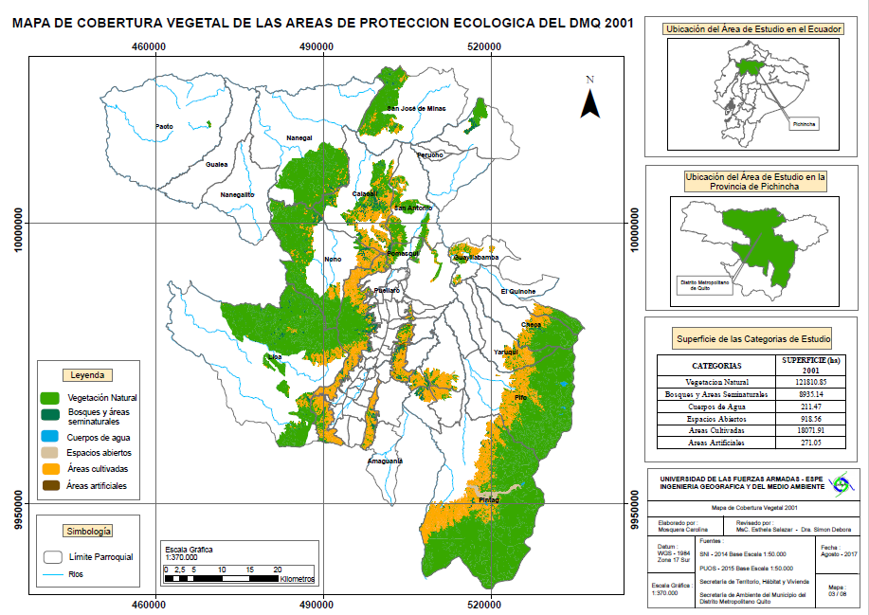

Slide 13
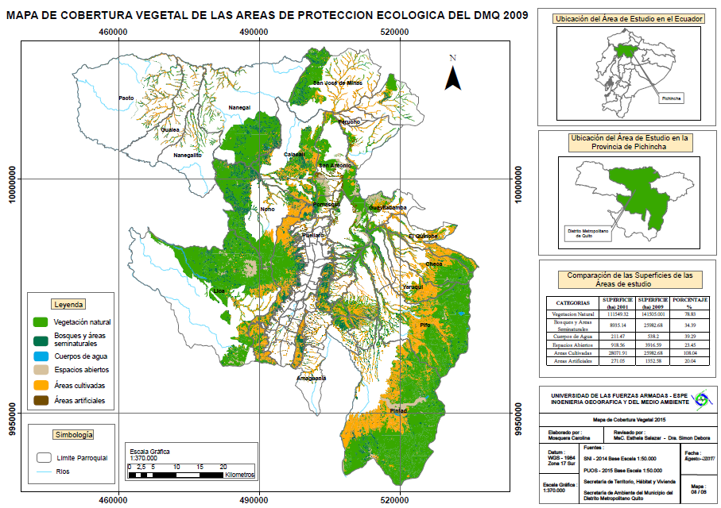

Slide 14
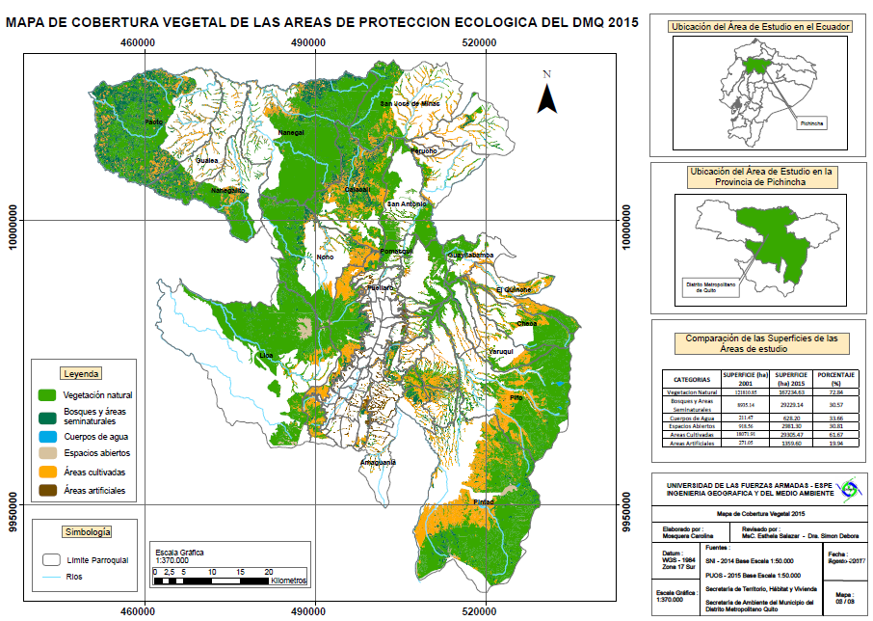

Slide 15
CATEGORIAS | SUPERFICIE (ha) 2001 | SUPERFICIE (ha) 2009 | SUPERFICIE (ha) 2015 | DIFERENCIA (ha) (2001-2015)
Vegetación Natural | 121810,85 | 117745,11 | 115525,87 | - 6484,98
Bosques y Áreas Seminaturales | 8935,14 | 8257,56 | 8213,44 | - 721,7
Cuerpos de Agua | 211,47 | 292,25 | 336,2 | + 124,73
Espacios Abiertos | 918,56 | 3410,92 | 3400,11 | +2231,55
Áreas Cultivadas | 18071,91 | 19790,68 | 21613,75 | +3341,84
Áreas Artificiales | 271,05 | 742,46 | 1123,74 | +812,69

Slide 17
BARRIOS 2001 | AREA(ha) 2001 | BARRIOS 2015 | AREA(ha) 2015 | AREA DE CRECIMIENTO 2001-2015 (ha) | # VECES QUE AUMENTÓ EL ÁREA 2001-2015
1ro Mayo Monjas | 0,72 | 1ro Mayo Monjas | 3,24 | 2,52 | 45,04
Barrio Central C | 0,09 | Barrio Central C | 0,12 | 0,03 | 1,36
Bellavista | 0,21 | Bellavista | 1,74 | 1,53 | 8,21
Buenos Aires | 1,07 | Buenos Aires | 1,95 | 0,88 | 1,82
Carcelen Bajo | 0,44 | Carcelen Bajo | 2,71 | 2,28 | 6,22
Caspigas | 1,86 | Caspigas | 10,08 | 8,22 | 5,41
Cebollar | 0,05 | Cebollar | 1,43 | 1,39 | 30,46
Col Militar Pary | 0,76 | Col Militar Pary | 1,57 | 0,81 | 2,06
Collacoto | 2,53 | Collacoto | 5,18 | 2,65 | 2,04
El Comin | 2,59 | El Comin | 3,37 | 0,78 | 1,30
Gualo | 0,37 | Gualo | 4,24 | 3,87 | 11,44
Jardines Conocoto | 0,64 | Jardines Conocoto | 10,21 | 9,57 | 15,85
La Primavera | 0,71 | La Primavera | 4,007 | 3,30 | 5,67
La Tola Alta | 0,09 | La Tola Alta | 8,11 | 8,02 | 93,17
Las Bromelias | 0,01 | Las Bromelias | 4,39 | 4,38 | 398,63
Las Palmas | 1,62 | Las Palmas | 6,31 | 4,69 | 3,89
Marquesa de Sola | 0,87 | Marquesa de Sola | 4,20 | 3,34 | 4,85
Obrero Independiente 1.2 | 0,002 | Obrero Independiente 1.2 | 6,22 | 6,21 | 3.108
Pisuli | 0,29 | Pisuli | 5,366 | 5,07 | 18,12
Protección chillogallo | 0,16 | Protección chillogallo | 4,397 | 4,235 | 27,14
Protección Condado | 2,27 | Protección Condado | 21,71 | 19,44 | 9,57
Protección La Mena | 0,31 | Protección La Mena | 30,12 | 29,81 | 98,42
Protección San Juan | 2,03 | Protección San Juan | 4,65 | 2,62 | 2,28
Santa Clara Milan | 0,55 | Santa Clara Milan | 3,09 | 2,53 | 5,58
San José del Valle | 0,01 | San José del Valle | 5,75 | 5,73 | 478,83
Obrero Independiente 1.2 | 0,002 | Obrero Independiente 1.2 | 6,22 | 6,21 | 3.108
Protección Condado | 2,27 | Protección Condado | 21,71 | 19,44 | 9,57
Protección La Mena | 0,31 | Protección La Mena | 30,12 | 29,81 | 98,42

Slide 18
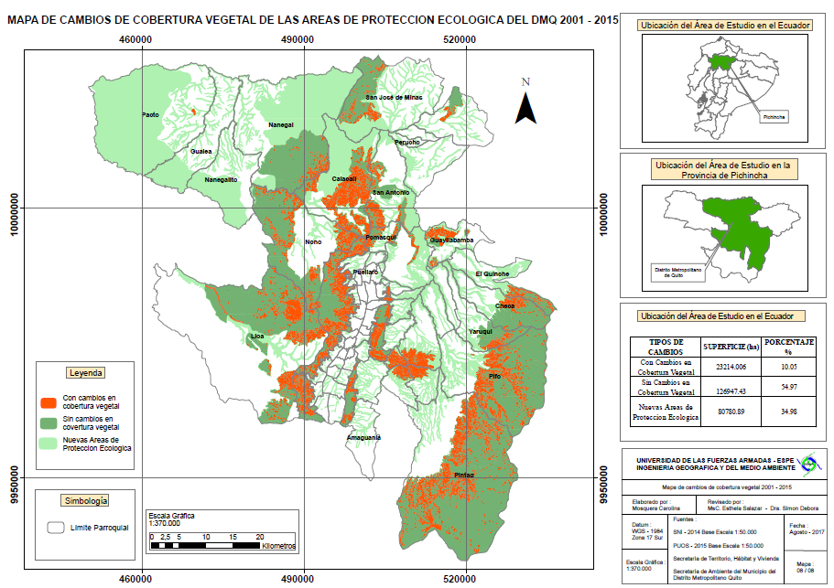

Slide 19
PRINCIPALES CAMBIOS DE LA COBERTURA VEGETAL
EN LOS AÑOS 2001-2015
CAMBIO DE | CAMBIO A | Superficie (ha) | % (respecto al total de cambios)
Vegetación Natural | Áreas Cultivadas | 2.613,27 | 22,05
Vegetación Natural | Espacios Abiertos | 2.043,23 | 16,22
Vegetación Natural | Bosques y Áreas Seminaturales | 1.046,01 | 8,67
Vegetación Natural | Áreas Artificiales | 805,34 | 6,09
Bosques y Áreas Seminaturales | Áreas Cultivadas | 517,53 | 3,92

Slide 20
CONTENIDO
ANTECEDENTES
OBJETIVOS
METAS
METODOLOGÍA
ADQUISICIÓN DE LA INFORMACIÓN
RESULTADOS
DISCUSIÓN
CONCLUSIONES
RECOMENDACIONES

Slide 21
DISCUSIÓN
El elevado crecimiento de la población en el mundo
La expansión demográfica

Slide 22
Cambio a: Áreas Cultivadas Causa: Expansión de Frontera Agrícola
Para el caso de nuestro estudio en el DMQ, 2.913,27 ha de vegetación natural y de bosques y áreas seminaturales dentro de Áreas de Protección Ecológicas han sido convertidas a áreas cultivadas en 14 años.
Según Paruelo (2015), en Argentina casi 600.000 hectáreas de bosque cambiaron su cobertura vegetal a agricultura en los últimos treinta años.
1. Expansión de la frontera agrícola
Gasparri (2010), menciona que en Argentina una de las causas de expansión de frontera agrícola es la rentabilidad del cultivo, en este caso de la soja frente a la baja rentabilidad de la vegetación natural.

Slide 23
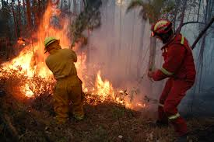
Cambio a: Espacios Abiertos Causa: Incendios Forestales
En el año 2015 el Plan de Prevención y Respuesta ante incendios forestales contó con 1.067 efectivos municipales de varias instituciones, destinando 1´937.000 dólares.
Para nuestro estudio el cambio de vegetación natural a espacios abiertos fue de 2.143 ha con un porcentaje del 16 %.
2. Incendios Forestales
Moscoso (2007), menciona que los suelos desnudos presionan sobre superficies naturales, es decir, que existe una gran pérdida de superficies anteriormente cubiertas por áreas verdes remanentes y de espacios abiertos de poca vegetación.
La Constitución (2008), establece en el Capítulo IV del Título V que “Gestionar los servicios de prevención, protección, socorro y extinción de incendios es una competencia exclusiva de los gobiernos autónomos municipales.

Slide 24
Cálculo de la Tasa Promedio Anual de Deforestación
La fórmula de cálculo es:
Donde:
TMAD jt1-t2, es la tasa promedio anual de deforestación entre los momentos t1 (2001) y t2 (2015).
ABjt1, es la superficie cubierta por la cobertura vegetal de vegetación natural y bosques y áreas seminaturales, en el momento t1 (2001).
ABjt2, es la superficie cubierta por la cobertura vegetal de vegetación natural y bosques y áreas seminaturales, en el momento t2 (2015).
n, es la diferencia de años entre el momento t1 y el momento t2, en nuestro caso es 14
Datos:
${AB}_{j2001 =}$ 130.745,99 ha
${AB}_{j2015 =}$ 123.739,31 ha
n = 14 años
$${TMAD}_{Jt2001−t2015}=\frac{(130.745,99−123.739,31)}{14}.$$
${TMAD}_{Jt2001−t2015}=$2.628,98 ha/año

Slide 25
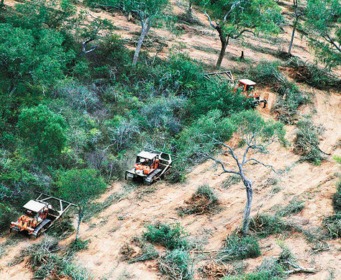
Cambio a: Bosques y Áreas Seminaturales Causa: Deforestación
Según Carrera et al., (2016), desde el año 2008 hasta el año 2014, estima que la tasa de pérdida de bosques en el DMQ es de 1.656 ha por año.
3. Deforestación
De igual manera, Narváez et al., (2016), indica que durante los últimos 27 años (1986-2013), las áreas protegidas de Quito han perdido aproximadamente 29.320 ha de su cobertura de bosques, a un promedio de 1.570 ha/año
Al comparar estos dos estudios con la tasa de deforestación obtenida en el presente estudio (2.628,98 ha/año) observamos que nuestro resultado es casi 1.000 ha/año mayor al de (Carrera et al., 2016) y al de (Narváez et al., 2016). Esto es debido a que nosotros consideramos tanto vegetación natural como seminatural.

Slide 26
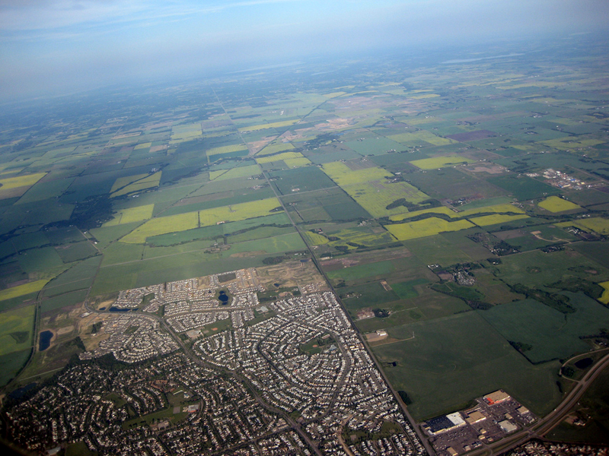
Cambio: Áreas Artificiales Causa: Crecimiento Urbano
4. Crecimiento Urbano
Para nuestro caso, aproximadamente 805 ha con un porcentaje de 6% de vegetación natural cambiaron a áreas artificiales.
Moscoso (2007), determina que utilizando categorías similares a las del presente estudio, concluye que la tendencia principal es que los usos urbanos, en especial los residenciales, reemplacen coberturas naturales o de suelo desnudo.
Espinosa (2012), concluye que el patrón de urbanización del DMQ como el de ciudad expansiva, se caracteriza por la dispersión de los asientos populares en la periferia.

Slide 27
CONTENIDO
ANTECEDENTES
OBJETIVOS
METAS
METODOLOGÍA
ADQUISICIÓN DE LA INFORMACIÓN
RESULTADOS Y DISCUSIÓN
CONCLUSIONES
RECOMENDACIONES

Slide 28
CONCLUSIONES
Entre el año 2001 y el año 2015 se han incorporado nuevas Áreas de Protección Ecológica con una superficie de 80.780 ha (34%) entre las cuales están la ACUS Pachijal, la ACUS Mashpi, la ACUS Yunguilla, El Corredor Ecológico del Oso Andino y las Quebradas Vivas.
Entre el año 2001 y el año 2015, en la Cobertura Vegetal de las Áreas de Protección Ecológica 19.214 ha (8%) sufrieron cambios, mientras que 13.0947ha (56 %) no sufrieron cambio alguno.
De la categoría de vegetación natural del 2001, se perdieron 6.284,9 ha, entre las cuales las principales causas fueron el cambio a áreas cultivadas en un 22%, a espacios abiertos en un 16% y a áreas artificiales en un 6%.
Entre el año 2001 y el año 2015, 679 barrios aumentaron con una superficie total de áreas artificiales de 1.108,2 ha dentro de las Áreas de Protección Ecológica
La tasa de deforestación anual para las áreas protegidas del DMQ fue de 2.628 ha/año debido a causas como avance de la frontera agrícola, incendios forestales y expansión urbana.

Slide 29
CONTENIDO
ANTECEDENTES
OBJETIVOS
METAS
METODOLOGÍA
ADQUISICIÓN DE LA INFORMACIÓN
RESULTADOS Y DISCUSIÓN
CONCLUSIONES
RECOMENDACIONES

Slide 30
RECOMENDACIONES
Se recomienda que los criterios considerados para el análisis geográfico, es decir las categorías de cobertura vegetal sean homogéneos entre los diferentes proveedores de información a nivel nacional, para que se pueda unir y comparar la información de manera correcta y evitando asumir errores metodológicos.
Se recomienda que la cartografía utilizada en el estudio, este a una misma escala y en un mismo sistema de referencia.
La Constitución reconoce: “El Estado garantizará un modelo sustentable de desarrollo, ambientalmente equilibrado y respetuoso de la diversidad cultural, que conserve la biodiversidad y la capacidad de regeneración natural de los ecosistemas. Pero en muchos de los casos estos principios son más teóricos que prácticos, de ahí que existen muchos cuestionamientos y que se recomienda que se aborde el estudio de estos casos mediante nuevas investigaciones y que se mejore la implementación y el control en las leyes ambientales
Se recomienda consistencia y coordinación entre lo reflejado en el PDOT y en los planes de manejo de las Áreas de Protección Ecológica, ya que ambos son instrumentos realizados en el seno del DMQ y deberían trabajar en conjunto para lograr mejores resultados.

Slide 31
La Constitución reconoce: “El Estado garantizará un modelo sustentable de desarrollo, ambientalmente equilibrado y respetuoso de la diversidad cultural, que conserve la biodiversidad y la capacidad de regeneración natural de los ecosistemas. Pero en muchos de los casos estos principios son más teóricos que prácticos, de ahí que existen muchos cuestionamientos y que se recomienda que se aborde el estudio de estos casos mediante nuevas investigaciones y que se mejore la implementación y el control en las leyes ambientales
Se recomienda consistencia y coordinación entre lo reflejado en el PDOT y en los planes de manejo de las Áreas de Protección Ecológica, ya que ambos son instrumentos realizados en el seno del DMQ y deberían trabajar en conjunto para lograr mejores resultados.

Slide 32
GRACIAS

